Slide 1


Perancangan Interior
House Of Flowers
Di Surabaya
By : Ferdiana Handayah
41406073

Slide 2


Pendahuluan
Latar Belakang
Surabaya salah satu kota besar dengan penduduk yang cukup
padat
Kondisi pertamanan di Surabaya sudah cukup maju
(dari penataan area taman yang STRATEGIS dan ASRI)
-Keberadaan bunga potong hanya terbatas toko bunga secara
umum, seperti menjual bunga dan rangkaian bunga (pemesanan)
Sayangnya, di Surabaya sedikit adanya fasilitas lengkap yang
dapat memenuhi kebutuhan dan aktifitas komunitas penggemar
bunga

Slide 3




Pendahuluan
Alasan pemilihan judul
Judul: Perancangan Interior House Of Flower di Surabaya
HOUSE
HOMY and NATURE
-House of Flowers menyediakan fasilitas lengkap bagi masyarakat (sesuai kebutuhan dan aktifitasnya), bernuansa HOMY and NATURE dengan sentuhan warna yang hangat dan nyaman

Slide 4
Rumusan Masalah
Bagaimana merancang interior dengan konsep “House of Flower” (rumah bunga) di Surabaya?
Bagaimana merancang interior sebuah rumah bunga yang tidak hanya nyaman, unik dan menarik, tetapi juga memberikan fasilitas lengkap serta informasi yang jelas?
Bagaimana merancang sirkulasi ruang interior yang memberikan kenyamanan bagi pengunjung?
** Merancang rumah bunga dengan konsep rumah hunian yang unik dengan fasilitas lengkap, sirkulasi disesuaikan dengan kebutuhan dan aktifitas pengunjung untuk memberikan kenyamanan, ketenangan, dan kemudahan akses

Slide 5

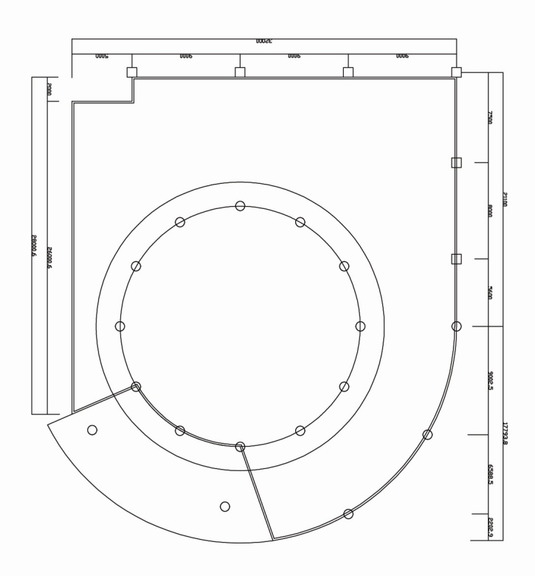
Concept design
Concept : Outside In (Outdoor insite indoor)
- Memasukkan suasana outdoor ke dalam ruangan (indoor)
Karakter bahan :
Natural, Outdoor Unit, Hangat
KACA (Glass Clear)
BATA(Bricks)
BATU (Stone)
* KACA (Glass Clear) untuk memasukkan suasana outdoor ke dalam ruangan dengan karakter KACA yang transparant
NATURE OUTSIDE

Slide 6
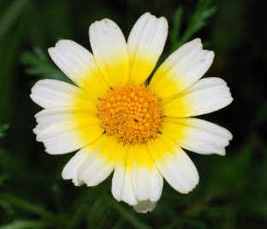
Theme
Theme : Homy and Nature Style
- Homy
Berciri khas
NUANSA “HOME”
Hangat & Nyaman
Karakter Design
Konsep RUMAH HUNIAN
- Karakter Bentuk
      Disesuaikan dengan karakter bunga, yaitu :
      Bentukan Organis,
      Tidak kaku, dan
      Dinamis
Nature Style
  Menggunakan bahan yang memberi kesan natural, seperti:
  Batu-batuan,
  Batubata (putih-merah bata)
  Panel kayu, dsb

Slide 7
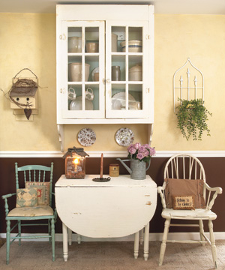
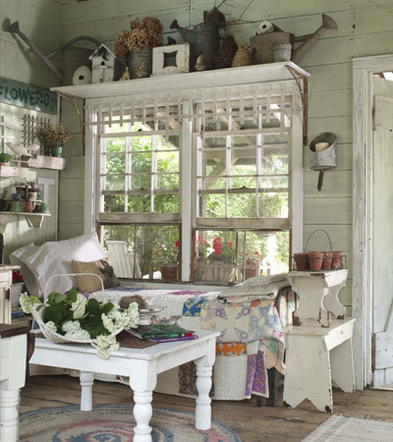
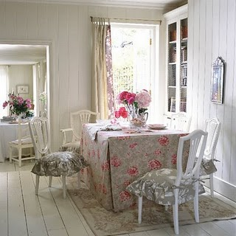
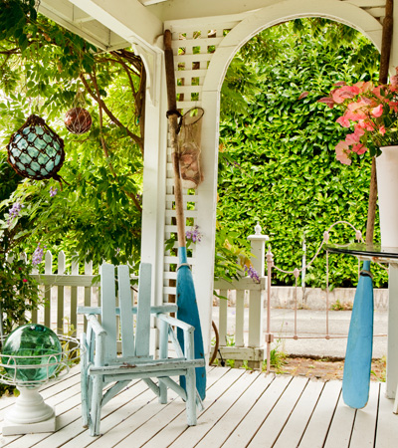
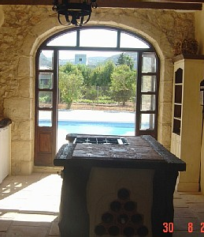
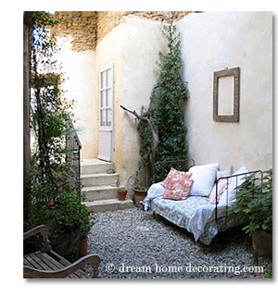
www.dream home decorating.com

Slide 8
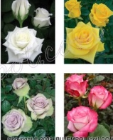
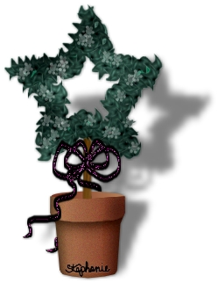
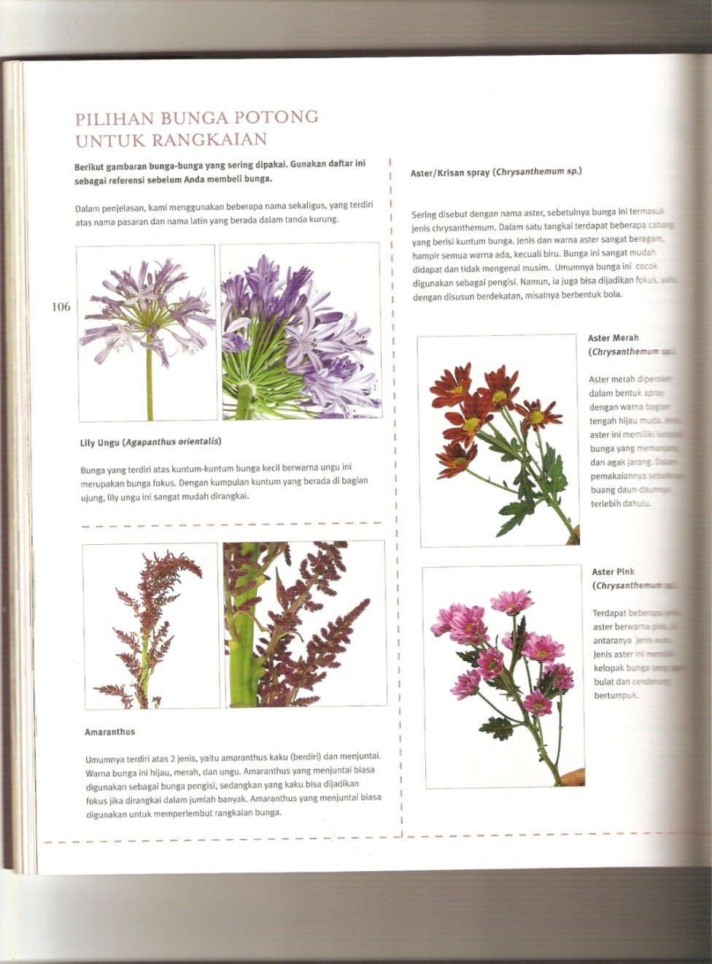
Flowers type (Bunga Potong)
Batasan Bunga
Standart
  Memiliki 1 Kuntum Bunga
  Contoh :
  Anyelir,
  Anthurium,
  Krisan/Seruni,
  Gloferna
  Gerbera,
  Kembang Bokor/ Hortensia,
  Mawar,
  Liiy/ Waterlily,
  Cosmos,
  Lotus
Mawar/ Rose
2. Head
  Ujung tangkai dengan beberapa kuntum bunga
  Contoh :
  Lily Ungu,
  Spider Lily,
Lily ungu
* Batasan type/ jenis bunga potong

Slide 9

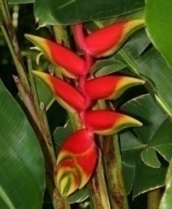
3. Spray
  Setiap tangkai memiliki beberapa tangkai berbunga
  Contoh :
  Bayam/ Amaranthus
  Aster
  Lisianthius
  Sedap Malam
  Morning glory
  Caspea
  Baby breath
Aster
4. Spike
Bertangkai panjang dengan posisi bunga sejajar/
mengelilingi panjang tangkai
  Contoh :
  - Anggrek,
  - Gladiol,
  Melati,
  Helikonia,
  Alpina
Helikonia
* Batasan type/ jenis bunga potong

Slide 10
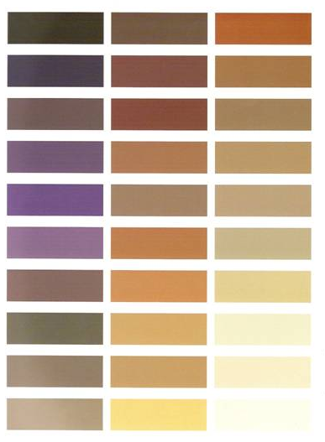


Color
Konsep HOMY cocok mengunakan warna-warna natural dan alami (tanah). Seperti monocrome brown, putih, abu-abu (seperti warna batu), dan lain-lain.
Psikologi untuk warna monocrome brown yaitu melambangkan sesuatu yang :
Natural
Bumi
Keseriusan
kehangatan
Dukungan
Kelembutan

Slide 11

Bahan /Material
Kayu/ multipleks (2-3cm), HPL
Glass clear
Stainless steel (rangka)
Cermin
Wallpaper motif
Batubata
Ceramic tile /mosaik
Batu-batuan (Batu templek, koral, serat jati, andesit, dan lain-lain)
etc

Slide 12
Analisa & kesimpulan
Analisa
Dari hasil analisa aktifitas dan kebutuhan ditemukan beberapa FASILITAS, Diantaranya :
Main entrance, Foyer, Receptionist/ Cashier, Temporary Court (Pameran, dll) Lounge, Florist (Artificial Flowers dan Fresh Flowers), Gift Shop, Mini Bar, Flowers Course, Staff & Owner Room, Toilet, Wrapping
Kesimpulan
Menggunakan konsep OUTSIDE IN (outdoor insite indoor) dengan menerapkan bentukan organis yang dinamis, memberikan suasana “homy” yang bertujuan untuk mendekatkan pengunjung pada alam

Slide 13
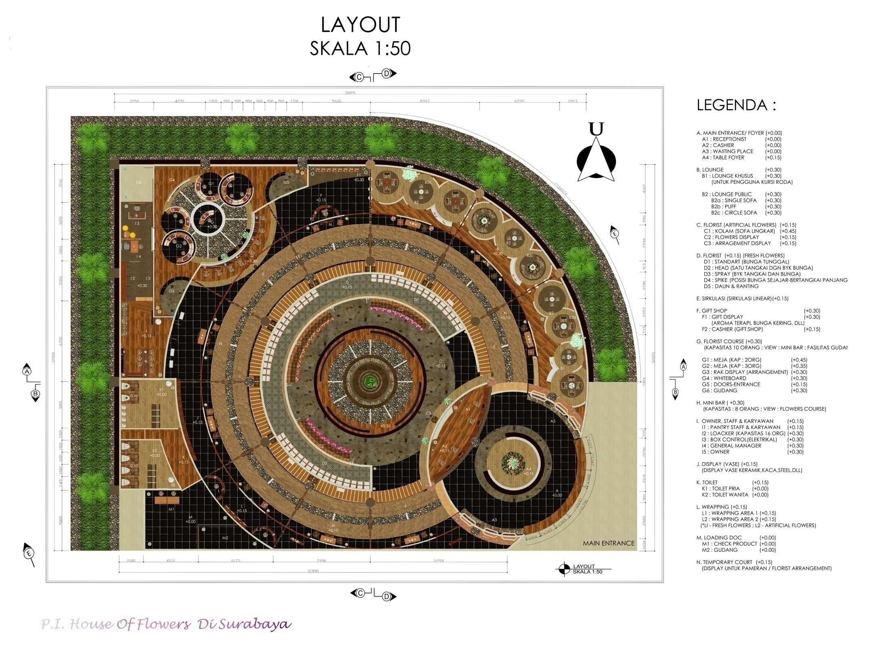

Slide 14
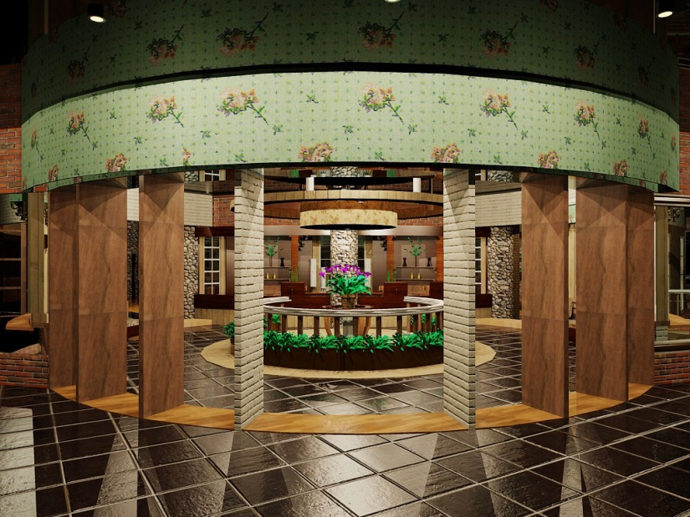
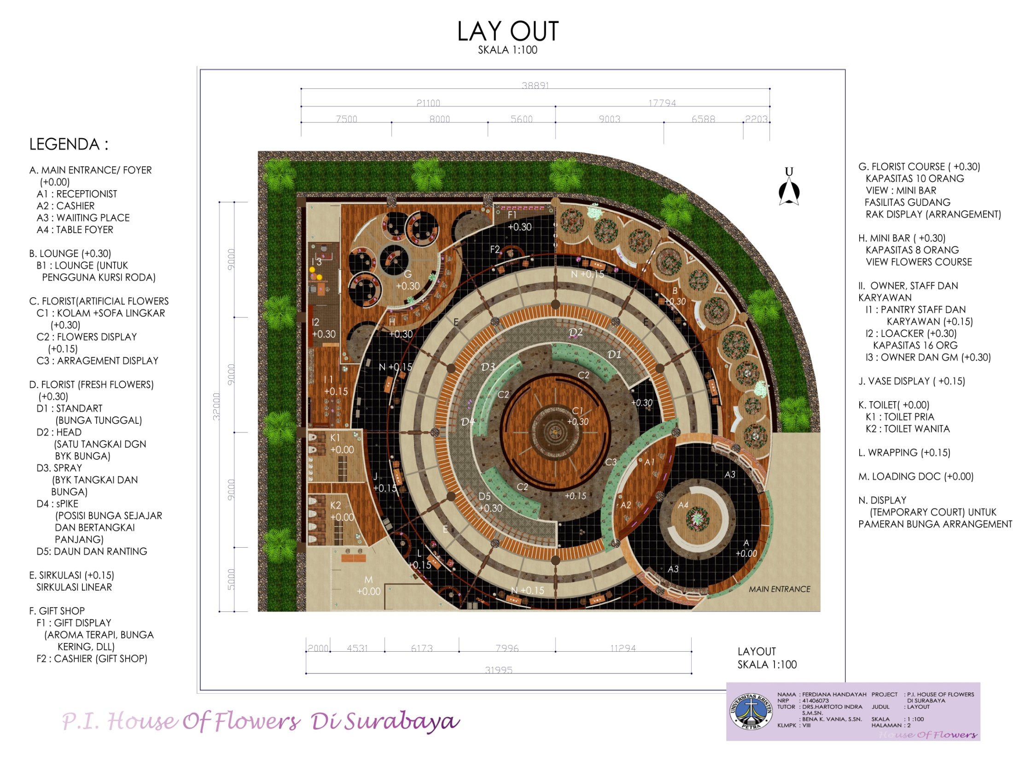
Main Entrance
Kanopi
Main doors
(big)
Croped Layout
Main doors
(small)
Lokasi ME Lantai Ground floor (dekat lobby gedung)
Tujuan agar memudahkan akses pengunjung (in- out), unik,
kesan homy (dari pemakaian partisi berjajar)
Kanopi Flowers Motif, sebagai dekoratif acccent dengan
panel House of flowers
1 pintu lebar (Lebar : 2.7m), 6 pintu kecil (Lebar : 1.3 m)

Slide 15
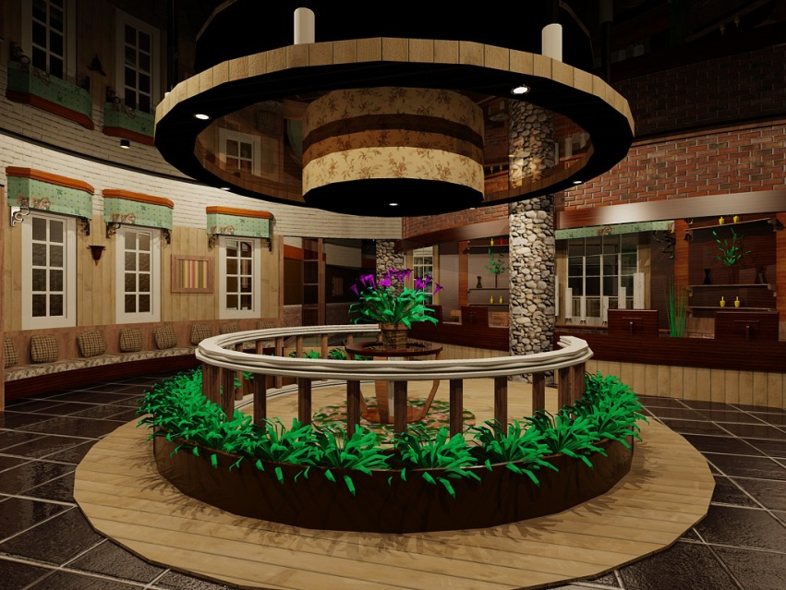
Foyer
Receptionist
(Area functional)
Kanopi & Window
(kesan homy ,wrn nature)
Waiting Place
(duduk)
Pot lingkar
( plant)
(kesan outdoor)
Pagar
(kesan outdoor)
Foyer Sebagai view (eye catching) dari ME
Waiting place (Kapasitas 16 org)
Receptionist (Kapasitas 4 org staff)
Nuansa outdoor (OUTSIDE IN) berasal :
  Pagar, pot lingkar, kanopi, window
  Bahan: batu bata putih, panel kayu
  Warna: Monocrome Brown (Hangat)
Croped Layout

Slide 16
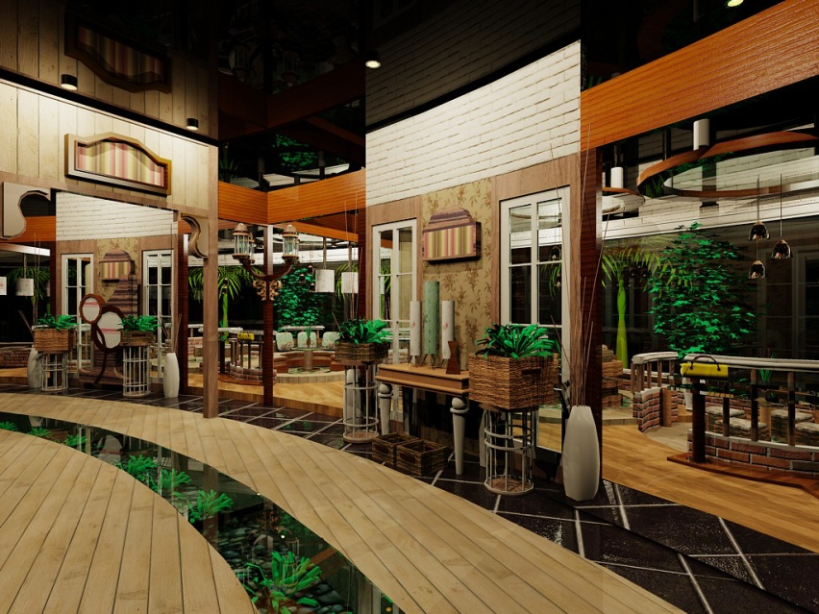

Temporary Court
Partisi
(Kesan Homy)
Window
(Kesan Homy)
information
(info ttg bunga)
Display
( material :Rotan)
( kesan nature)
Plant & hidden lamp
(Nuansa Outdoor)
Fungsi : Sebagai area pamer (Pameran/ exhibition)
Lokasi : Terletak disekelilingi area House of flowers
untuk memudahkan jangkauan
Nuansa Homy & Nature (OUTSIDE IN) berasal :
  Window, partisi
  Bahan : Batu bata putih, panel kayu, rotan
  Warna : Monocrome Brown (Hangat)
  Aplikasi Tanaman (Lantai) – Nuansa Outdoor
Croped Layout

Slide 17
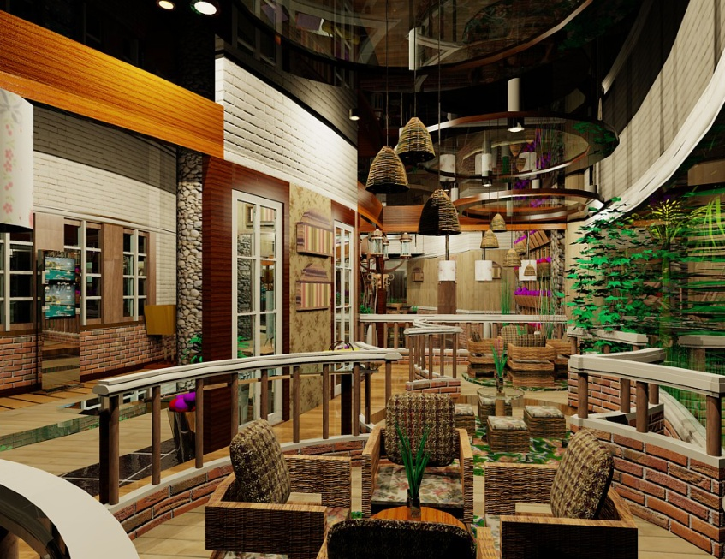

Lounge
Window
(Kesan homy)
Kaca
(outside in-transparant)
Information
(touch screen info)
Sofa single
(4 seat)
( rotan-nature)
Pagar
(kesan outdoor)
Fungsi : area duduk kapasitas 45 orang
Lokasi : dengan view outdoor menghadap Timur
(terhindar dari panas siang hari)
Nuansa Homy & Nature (OUTSIDE IN) berasal :
  Window, partisi, pagar
  Bahan : Batu bata putih, panel kayu, rotan, kaca
  Warna : Monocrome Brown (Hangat)
Croped Layout

Slide 18
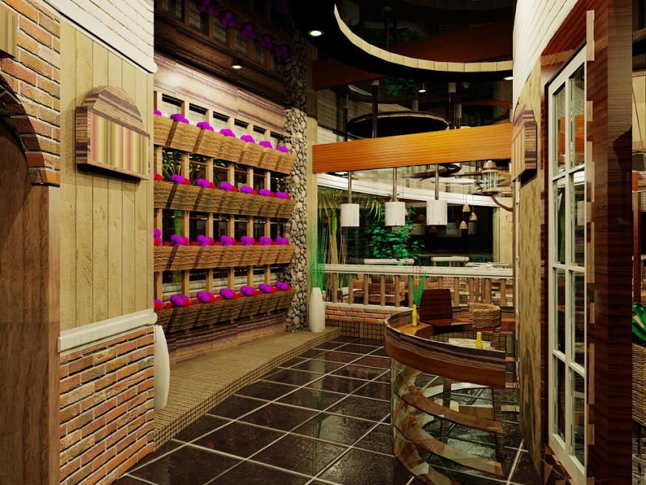
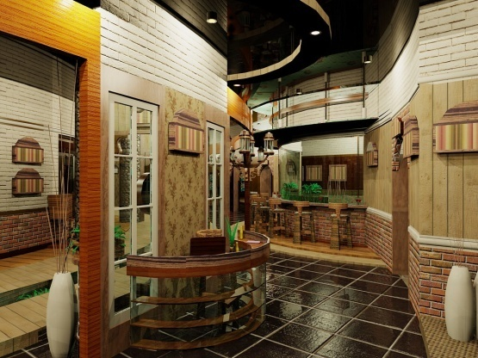
Gift Shop
Fungsi : menjual Souvenire, dengan 32 box yg dpt di lepas
Lokasi : diantara lounge, course, bar, dan sirkulasi
Nuansa Homy & Nature (OUTSIDE IN) berasal :
  Window, partisi, keranjang rotan
  Bahan : Batu bata, panel kayu, rotan, kaca
  Warna : Monocrome Brown (Hangat)
Croped Layout

Slide 19
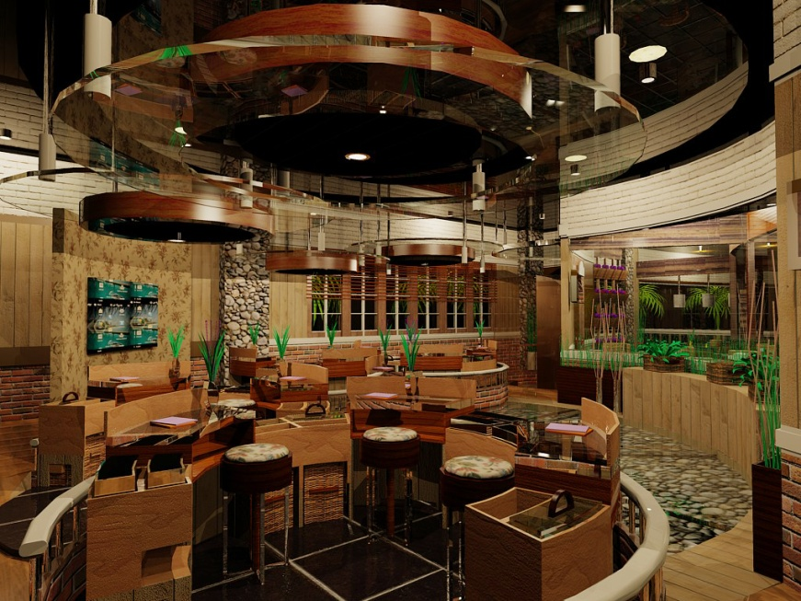

Flowers Course
Kaca
(outside in-transparant)
LCD
(untuk mengajar )
Display
( bunga rangkai pilihan)
Meja Kursus
(Multifungsi sesuai
Kebutuhan )
Koral
(suasana outdoor)
Fungsi : kursus merangkai bunga potong (kapasitas 10 org)
Lokasi : view mini bar, gudang penyimpanan, staff
Perabot meja kursus fungsional (sesuai kebutuhan dan
aktifitas peserta kursus)
Nuansa Homy & Nature (OUTSIDE IN) berasal :
  Bahan : Batu bata, panel kayu, rotan, kaca
  Warna : Monocrome Brown (Hangat)
Croped Layout

Slide 20
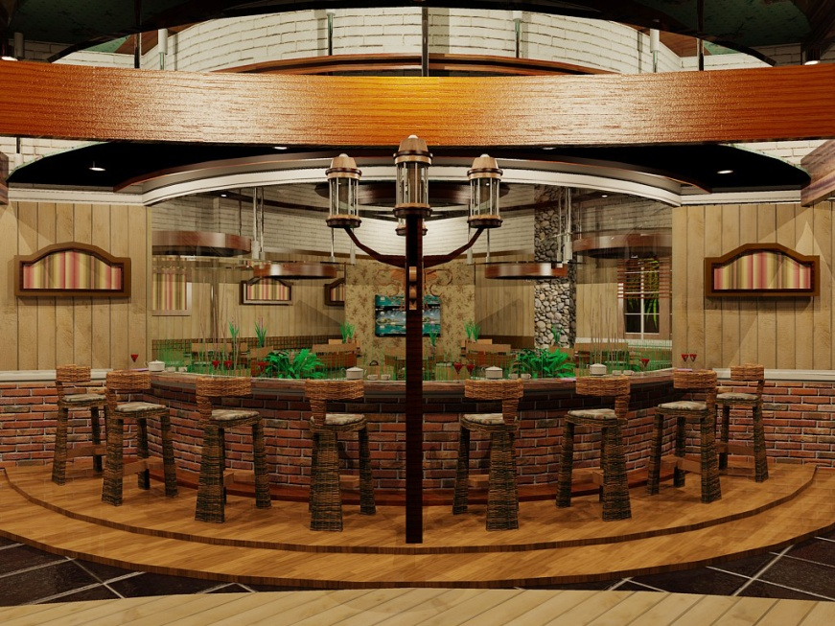

Mini Bar
View Course
Standing Lamp
(4 head)
(Outdoor unit)
Kaca
(outside in -transparant)
Dekorasi unit
Kursi bar
( Rotan- nature)
Fungsi : rileks, melihat kursus (kapasitas 8 org)
Lokasi : view course, dekat gift shop, sirkulasi
Nuansa Homy & Nature (OUTSIDE IN) berasal :
  Bahan : Batu bata, panel kayu, rotan, kaca
  Warna : Monocrome Brown (Hangat)
Croped Layout

Slide 21
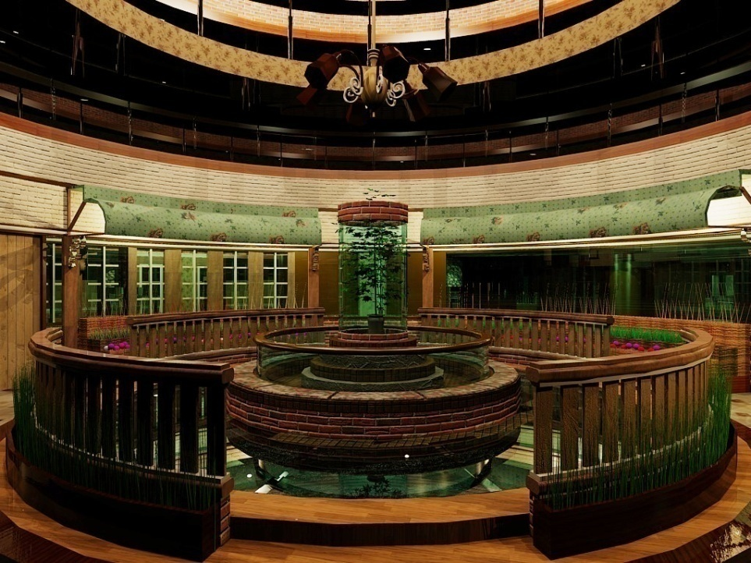
Florist- void view
Hanging lamp
Kanopi florist-
Kesan outdoor
Window
(Kesan Homy)
Kolam- sofa lingkar
(kesan outdoor)
Pagar
(kesan outdoor)
Kolam sebagai eye catching dari void dan view
dari Main entrance melalui dinding jendela receptionist
Nuansa outdoor (OUTSIDE IN) berasal :
  Pagar, pot lingkar, kanopi, window, plant, kolam
  Bahan : batu bata, panel kayu,kaca, koral stone
  Warna: Monocrome Brown (Hangat)
Koral
(suasana outdoor)
Croped Layout

Slide 22
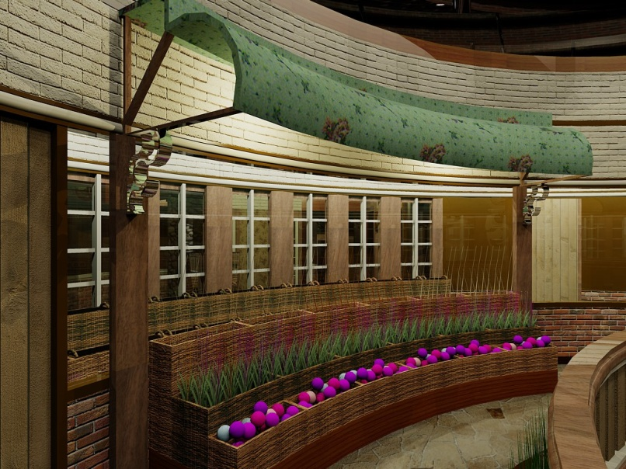
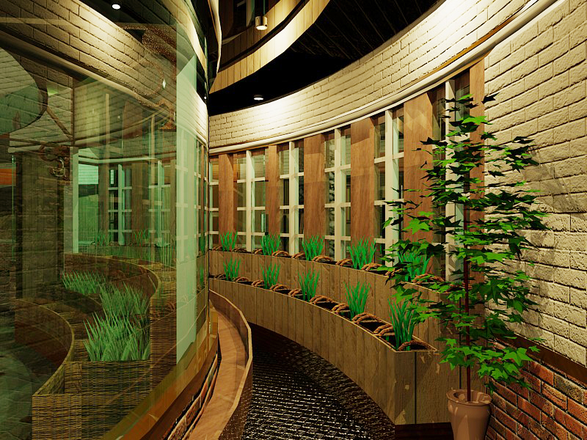

Florist Display
Artificial flowers
Fresh Flowers
Artificial/ bunga plastik : 3 zap keranjang
Fresh/ bunga segar : 2 zap keranjang
- Nuansa Homy & Nature (OUTSIDE IN) berasal :
  Kanopi, window, plant, keranjang rotan
  Bahan : batu bata, plant, panel kayu, kaca, templek
  stone, rotan
  Warna: monocrome Brown (Hangat)
Croped Layout
Croped Layout

Slide 23
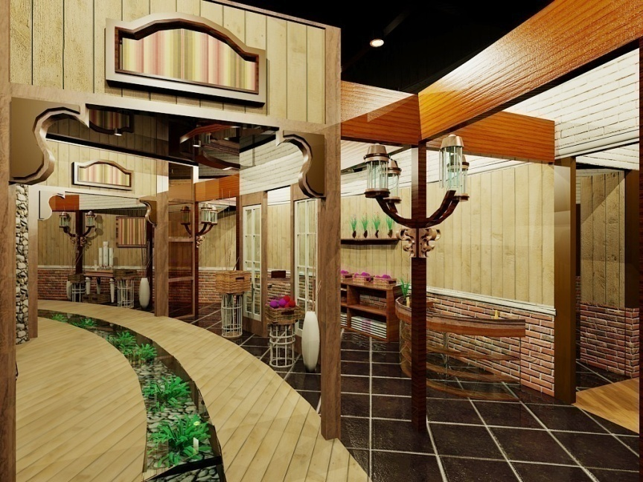
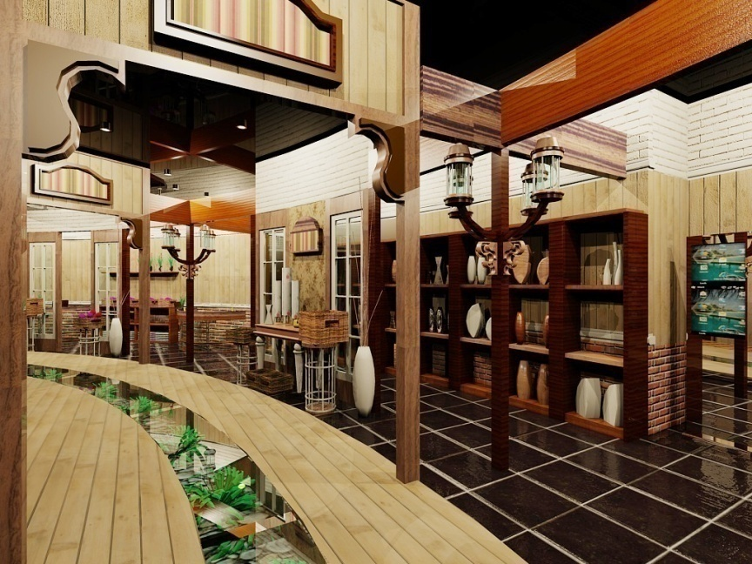

Vase Display
Wrapping
Area wrapping dekat dengan loading doc dan staff
- Nuansa Homy & Nature (OUTSIDE IN) berasal :
  Partisi, standing lamp(4 head), window
  Bahan : batu bata, plant, panel kayu, kaca, rotan
  Warna: monocrome Brown (Hangat)
Croped Layout
Croped Layout

Slide 24
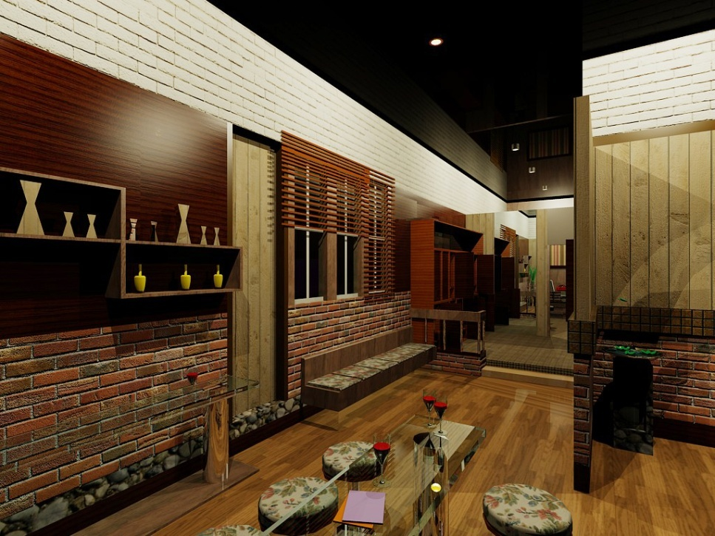

Staff
Pantry, Locker, Owner, GM
Main doors
(staff area)
Owner dan GM
(office room)
Locker
(kapasitas 24 org)
Pantry
(area rehat )
Staff area terdapat pantry, locker ruang owner dan GM
Terdapat pintu khusus area ruang staff
Nuansa outdoor (OUTSIDE IN) berasal :
  Bahan : batu bata, panel kayu,
  Warna: Monocrome Brown (Hangat)

Slide 25
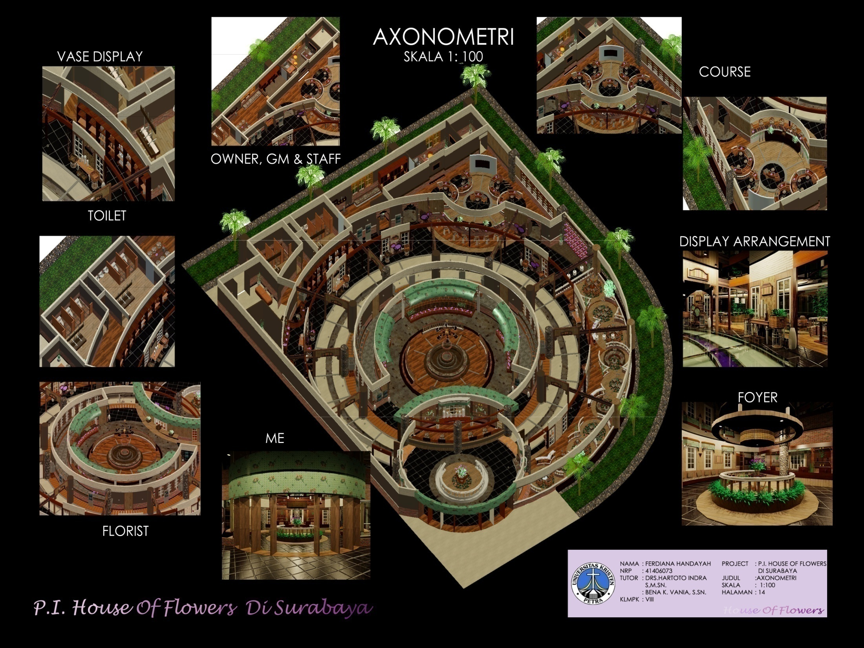

Slide 26
House Of Flowers
Thank you
By : Ferdiana Handayah
41406073

